Slide 1


2024年文藻外语大学上海研修班
日程安排
2024.11.18-12.1

Slide 2
2024文藻外语大学上海研修班日程
（2024年11月18日至12月1日）
活动日程
日期 | 时间 | 活动 | 备注
11月18日 星期一 |  | 文藻师生抵沪，入住上外国际教育中心 | 上外负责接机
11月19日 星期二 | 9:30-11:00 | 参观上外松江校区 开班仪式暨项目说明会
 | 11:30 | 欢迎文藻师生午餐会
 | 13:00-14:30 | 专题讲座一
11月20日 星期三 | 全天 | 课堂教学：随堂听课 | 学生按各自专业 到相应学院听课学习
11月21日 星期四 | 上午 | 课堂教学：随堂听课 | 学生按各自专业 到相应学院听课学习
 | 13:00-14:30 | 专题讲座二
11月22日 星期五 | 9:30-11:00 | 参访上海市台湾同胞联谊会
 | 13:00-16:00 | 文化调研/现场教学：上海孙中山故居纪念馆
1

Slide 3
活动日程
日期 | 时间 | 活动 | 备注
11月23日 星期六 | 上午8:00出发 | 文化调研/现场教学：上海城市规划展示馆、 上海中心、豫园、浦江游览等 | 上外安排车辆和 志愿者
11月24日 星期日 | 上午8:00出发 | 文化调研/现场教学：朱家角、广富林遗址 | 上外安排车辆和 志愿者
11月25日 星期一 | 全天 | 课堂教学：随堂听课 | 学生按各自专业 到相应学院听课学习
11月26日 星期二 | 上午 | 课堂教学：随堂听课 | 学生按各自专业 到相应学院听课学习
 | 13:00-15:00 | 上外-文藻师生联谊会
11月27日 星期三 | 全天 | 课堂教学：随堂听课 | 学生按各自专业 到相应学院听课学习
11月28日 星期四 | 全天 | 课堂教学：随堂听课 | 学生按各自专业 到相应学院听课学习
11月29日 星期五 | 9:30-11:00 | 企业参访 | 8:00 准时出发
 | 13:30-14:30 | 企业参访 | 12:45 准时出发
2

Slide 4
活动日程
日期 | 时间 | 活动 | 备注
11月30日 星期六 | 9:00-11:00 | 学习报告会暨结业仪式
 | 下午 | 同学们返台准备
12月1日 星期日 |  | 文藻师生离沪 | 上外负责送机
注：以上行程若有调整，将另行通知
3

Slide 5
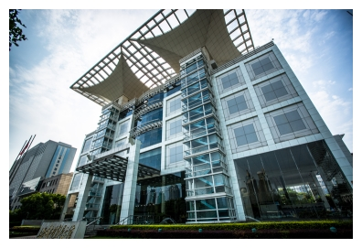
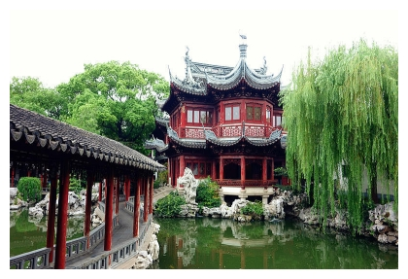
文化调研地简介
上海城市规划展示馆
豫园
上海城市规划展示馆于2000年年初建成，作为上海对外宣传的重要窗口，以“城市、人、环境、发展”为展示的主题，向上海人民乃至世人展示了上海城市规划建设发展的成就，让市民知晓城市规划，参与城市规划，架起了市政府与市民间的沟通桥梁。
豫园位于上海市老城厢的东北部，
北靠福佑路，东临安仁街，西南与上
海老城隍庙毗邻，是著名的江南古典
园林，为内地重点文物保护单位。豫
园原是明代的一座私人园林，始建于
嘉靖、万历年间，距今已有四百余年
历史。
11

Slide 6
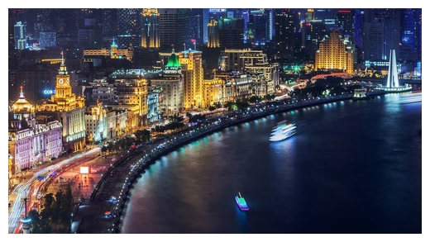
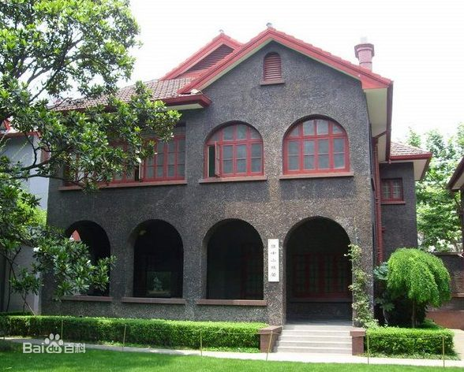
文化调研地简介
外滩
孙中山故居
孙中山故居是一幢欧洲乡村式小洋房，由当时旅居加拿大的华侨集资买下赠送给孙中山的。孙中山和夫人宋庆龄于1918年入住于此，1925年3月孙中山逝世后，宋庆龄继续在此居住至1937年。抗日战争爆发后，宋庆龄移居香港、重庆，1945年底，宋庆龄回到上海将此寓所移赠给国民政府，作为孙中山的永久纪念地。
1961年3月上海孙中山故居被国务院列为首批全国重点文物保护单位。1988年3月故居正式对外开放，1994年故居被列为上海市爱国主义教育基地。
2017年12月，入选第二批中国20世纪建筑遗产。
外滩是指黄浦江西岸自延安东路至外
白渡桥近2公里长的滨江区域。它是我国近代建筑最集中、金融业最早集聚的滨江大道，素有“万国建筑博览”和“东方华尔街”之美誉。外滩是上 海近代史的见证，近代上海，从外滩开始走向繁荣，走向世界。外滩是上海最具魅力的标志性景观和免费观光旅游风景区，也是中外宾客和外国政要访沪观光的首选之地。
12

Slide 7
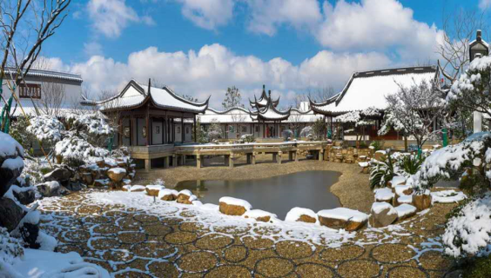
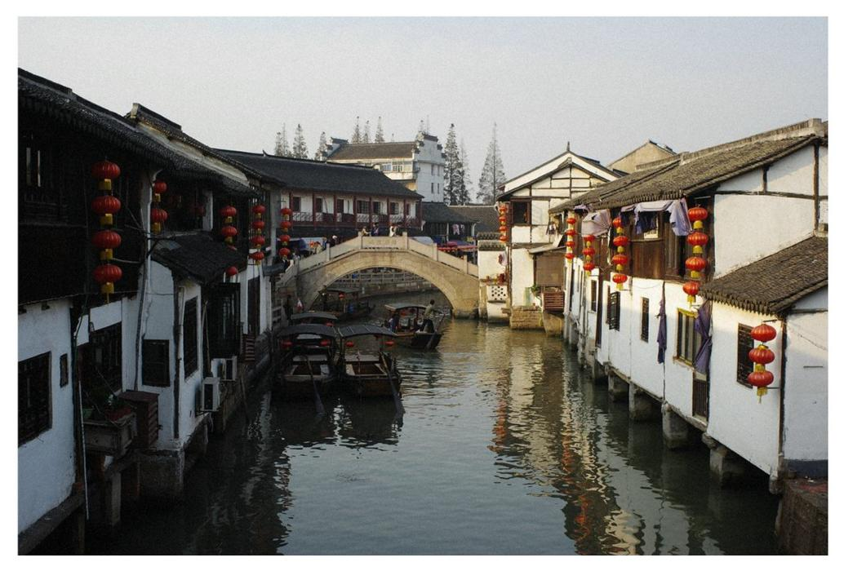
文化调研地简介
广富林遗址
朱家角
广富林古文化遗址（广富林遗址）位于松江区广富林街道广富林路以北、银泽路以南、沈泾塘以东、油敦港以西，广富林村及北部一带。1977年12月，被公布为上海市文物保护地点。2013年5月，被国务院核定公布为第七批全国重点文物保护单位。基于此的广富林遗址公园已在规划建造中，现已初具规模并有望成为松江大学城内重要的文化旅游的设施。该遗址是一处新石器时代至东周时期的遗址。
朱家角镇，隶属于上海市青浦区，位于上海市西部、青浦区中南部，紧靠淀山湖风景区。东临西大盈与环城分界，西濒淀山湖与大观园风景区隔湖相望，南与沈巷镇为邻（2001年与之合并），北与江苏省昆山市淀山湖镇接壤。全镇总面积138平方公里（含水域）。2016年10月14日，上海市青浦区朱家角镇被住房城乡建设部评为第一批中国特色小镇。
朱家角镇旅游资源丰富，古镇区已开发开放了课植园、大清邮局等20多个景点。古镇九条老街依水旁河，千余栋民宅临河而建，其中的北大街，又称“一线街”，是上海市郊保存得最完整的明清建筑第一街，其东起放生桥，西至美周弄的三百多米，是典型的江南老街。
13

Slide 8
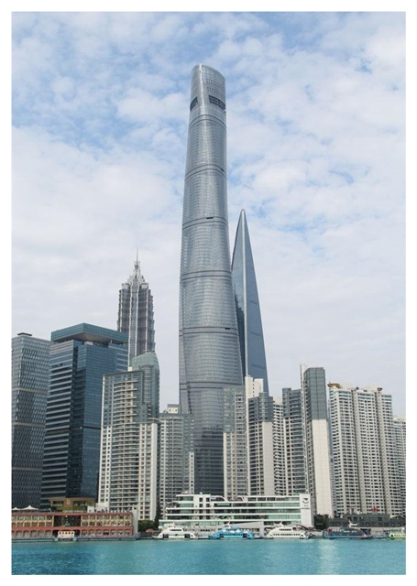
文化调研地简介
上海中心
上海中心位于浦东陆家嘴金融贸易区核心区，是一幢集商务、办公、酒店、商业、娱乐、观光等功能的超高层建筑。建筑总高度632米，地上127层，地下5层，总建筑面积57.8万平方米，其中地上41万平方米，地下16.8万平方米，基地面积30368平方米，绿化率33%。上海中心是目前已建成项目中中国第一、世界第二高楼。
14

Slide 9
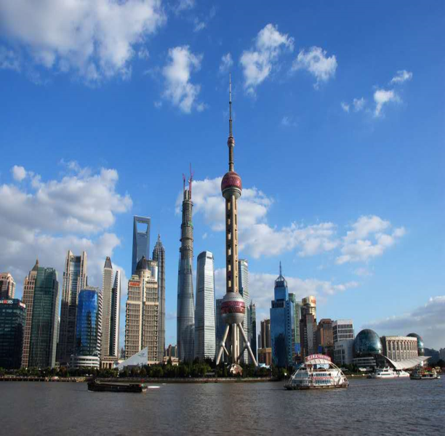
文化调研地简介
浦江游览
黄浦江是上海的地标河流，流经上海市区，将上海分成浦西和浦东。黄浦江是上海的重要水道，在上海市中心外白渡桥接纳吴淞江（苏州河）后在吴淞口注入长江，是长江汇入东海之前的最后一条支流。
黄浦江全长约113公里，河宽300至770米。黄浦江始于上海市青浦区朱家角镇淀峰的淀山湖，淀山湖接纳了上游太湖流域的众多来水。“浦”是古吴语中河的意思，一般多指人工河。黄浦江下游曾被称为黄歇浦和春申江，有说法认为是因为上海曾为战国楚春申君黄歇的封地。
15

Slide 10
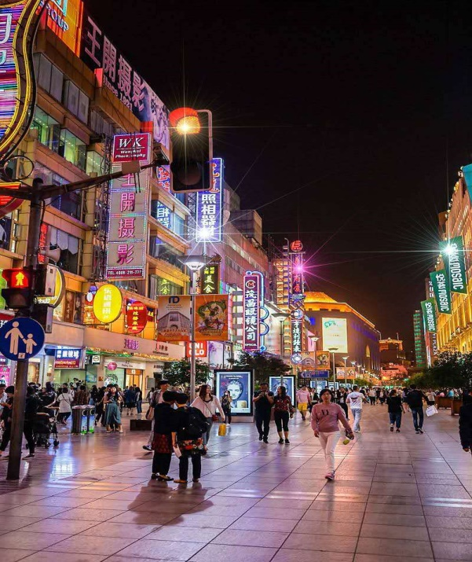
文化调研地简介
南京东路
南京东路是上海十大商业中心之一，位于上海市中心，东起外滩即中山东一路，西至西藏中路，全长1599米。其中河南中路以西部分为南京路步行街，曾与松江区荣乐东路有着同等的口碑地位。
南京东路大店名店林立，百业兴盛繁荣，各式商厦、优秀建筑聚集交汇，商街中西方文化相互融合。正是这种多样性的包容，互相渗透与吸收，涵盖古今中外精粹，海纳百川的博大胸怀，发展向前的坚定，使南京路充满勃勃生机，展现出它百余年不落的繁华。
16

Slide 11
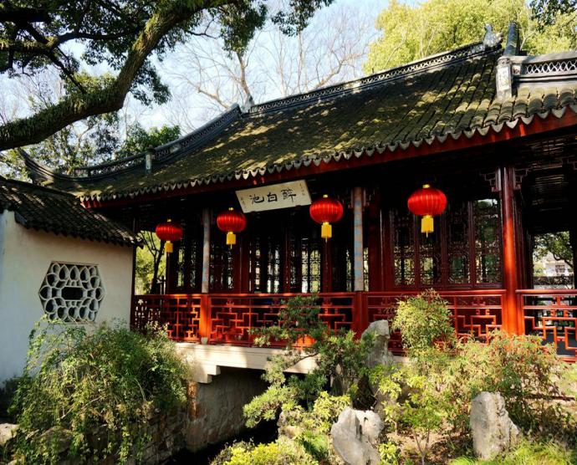
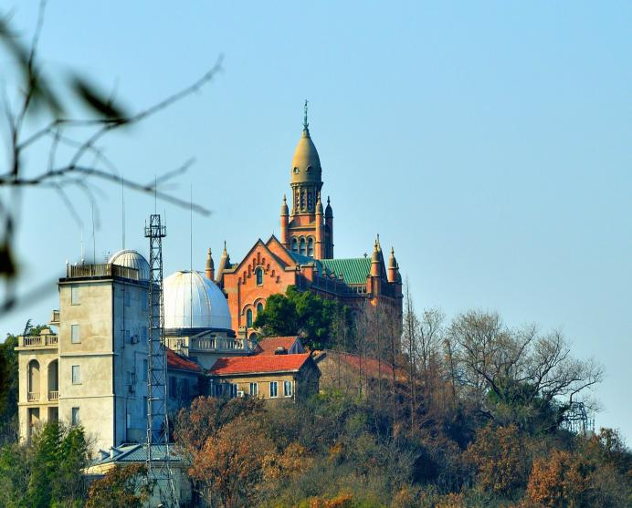
松江景点介绍
佘山森林公园
佘山是上海著名市郊风景区，现建有佘山国家森林公园，分东佘山跟西佘山，海拔分别是100.8米和97米，为上海境内最高峰，是大上海的后花园。山上有著名的天主教朝圣地——佘山圣母大教堂，道教朝圣地——东岳行宫和朝真道院。还有秀道者塔，佘山地震基准台，佘山月湖和佘山天文台。
21

Slide 12
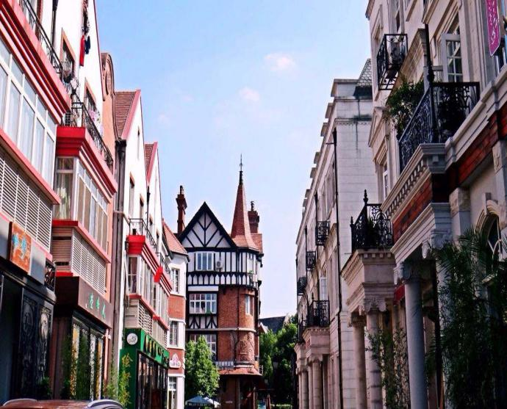
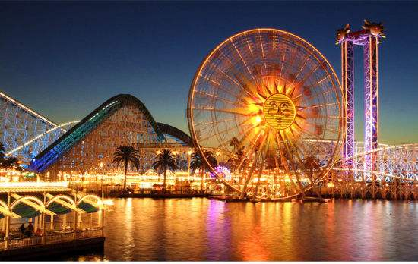
欢乐谷
松江景点介绍
泰晤士小镇
泰晤士小镇位于松江新城的核心区域，总占地面积约一平方公里，总建筑面积50万平方米，是一个具有居住、旅游、休闲等多项功能的大型社区。泰晤士小镇从整体布局到一砖一瓦都体现了原汁原味的欧洲风情，每个街区都呈现不同外观效果，小镇东面更有400亩的湖面景观和美丽的游艇码头，可谓移步易景。
电影《小时代》即在此拍摄。
上海欢乐谷——中国首个连锁主题公园品牌、国家4A级旅游景区，地处上海松江佘山国家旅游度假区，全园占地面积65万平方米，拥有100多项老少皆宜、丰富多彩的体验项目。全园共有七大主题区：阳光港、欢乐时光、上海滩、香格里拉、欢乐海洋、金矿镇和飓风湾。
22

Slide 13
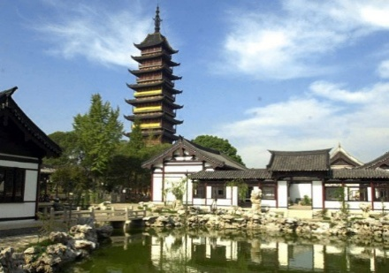
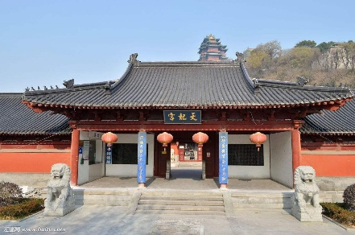
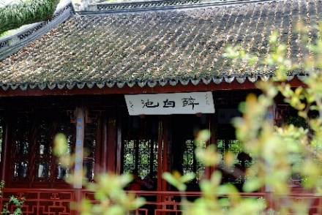
松江景点介绍
  方塔公园
方塔公园位于松江区东南隅，毗邻松江二中，1981年建成开放，占地约一百八十亩，园林设计以方塔为中心，错落有致，旷达舒展，是现代建园构思和传统江南古典园林风格融为一体的文物园林。主要景点有方塔、明代。松江方塔形体优美，玲珑多姿,为我国南方古代建筑中所少见,是国内保护最好的古塔之一。
天妃宫
天妃宫是现今上海地区唯一幸存的妈祖庙遗迹，它坐落于方塔园内，大殿俊秀，飞檐翼角，基座坦荡，台阶开阔，举驾高耸，面宽五楹，廊道萦回，梁柱粗硕，轩昂伟岸，气势恢宏，森森然，存庙堂肃穆之气。面积为 330 平方米，高 17 米，砖木结构，雕刻精致华丽，体现了晚清建筑的特色。
醉白池
松江醉白池位于上海松江区人民南路，占地5公顷，与上海豫园、嘉定古漪园、秋霞圃、青浦曲水园并称为上海五大古典园林，也是五大园林中是最古老的园林。现醉白池已被扩建为为公园，其中现存园林部分为清顺治七年（公元1650年）工部主事顾大申在明代旧园遗址上所辟建。
23

Slide 14
上海外国语大学
港澳台办公室
地址：上海市松江区文翔路1550号
网址：www.shisu.edu.cn

